Slide 1


Slide 2
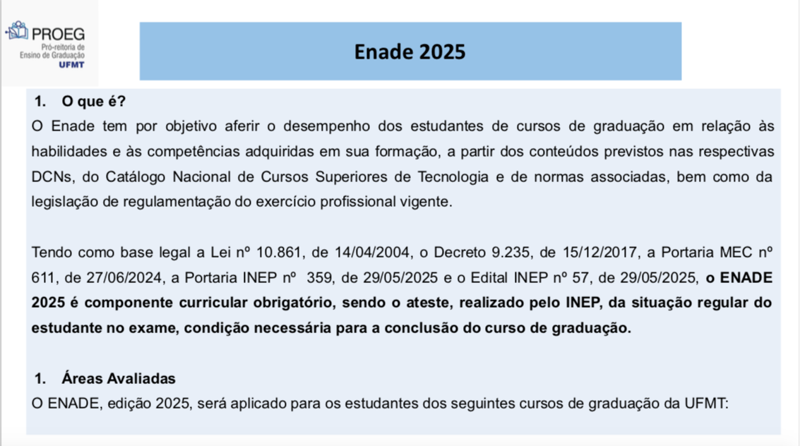

Slide 3
Avaliação Teórica ENADE 2025

Slide 4
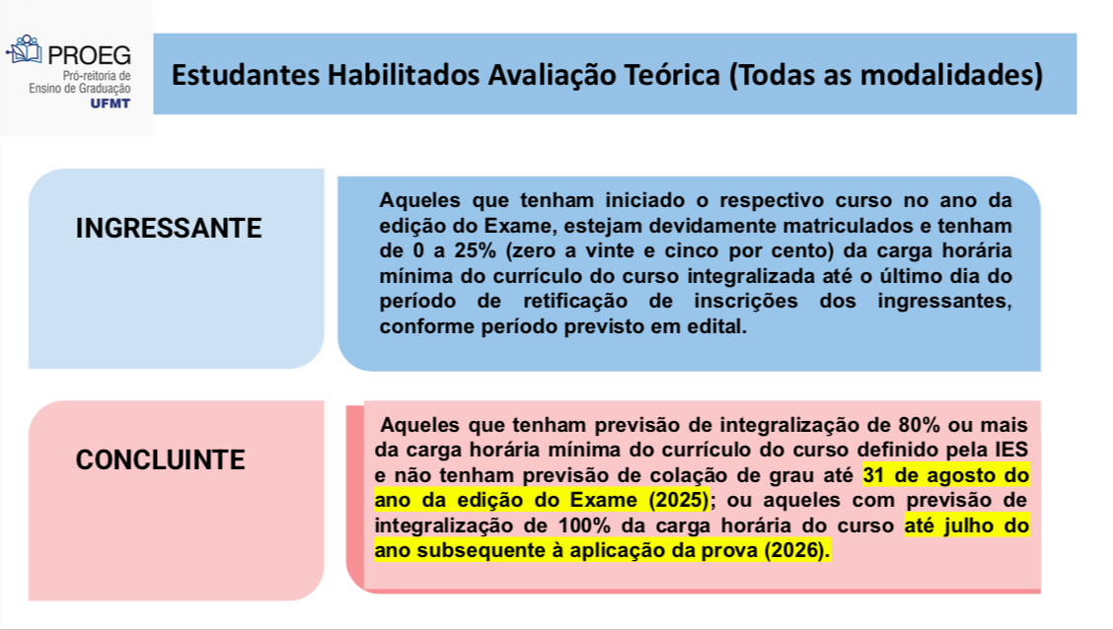

Slide 5
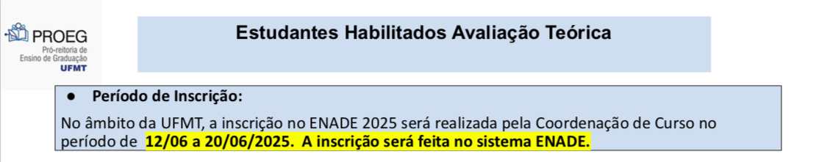
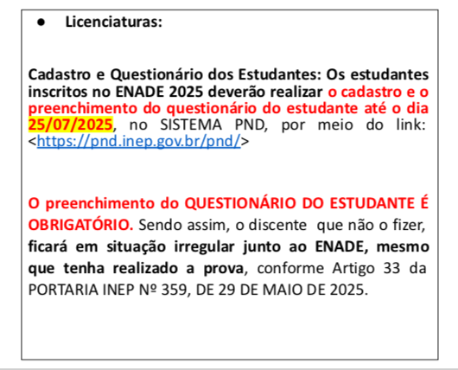

Slide 6
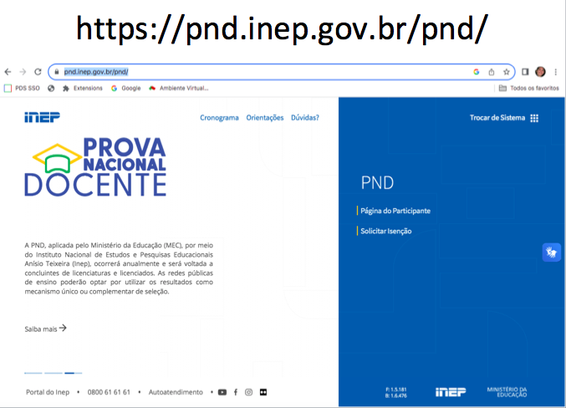
Preenchimento do cadastro e questionário do estudante
De: 14/07 a 25/07/2025

Slide 7
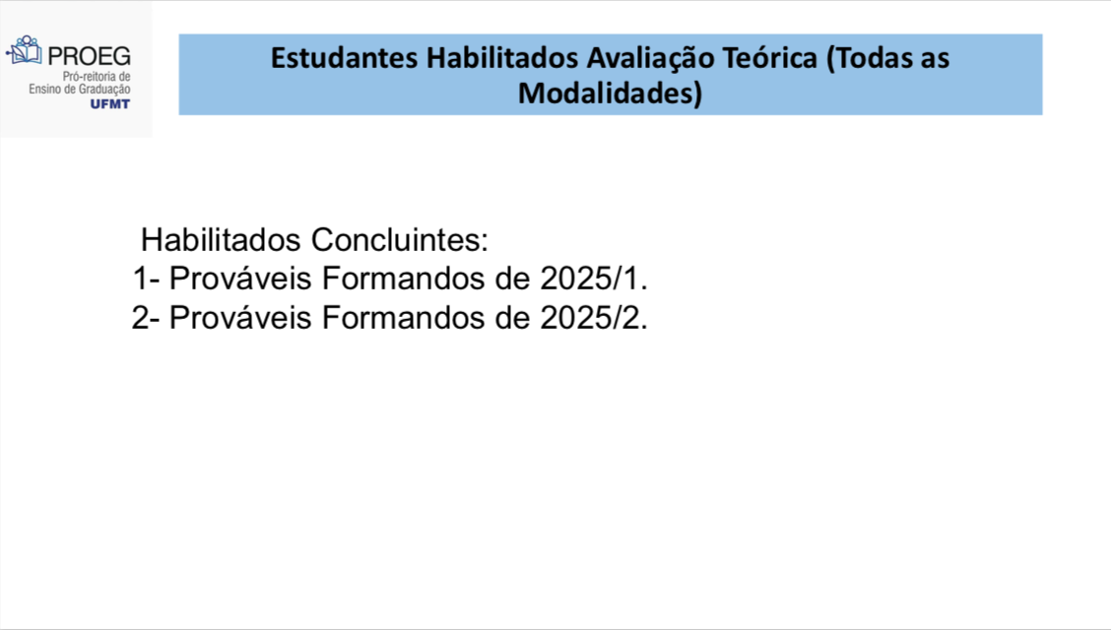

Slide 8
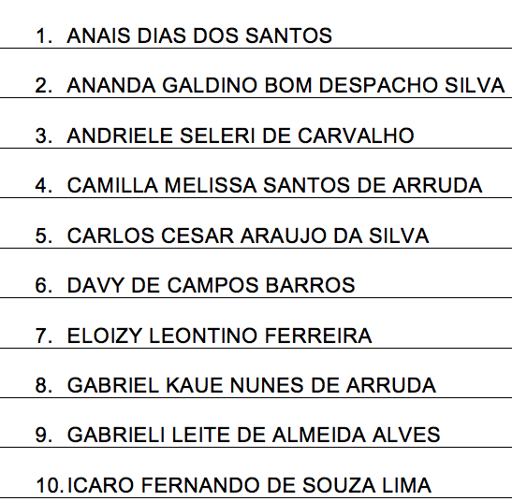
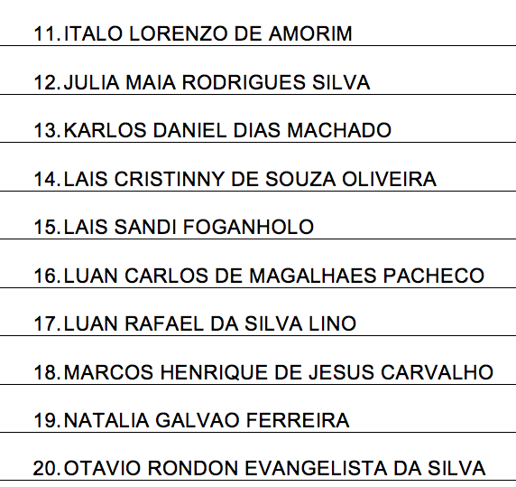
Inscritos na Prova Teórica 2025

Slide 9
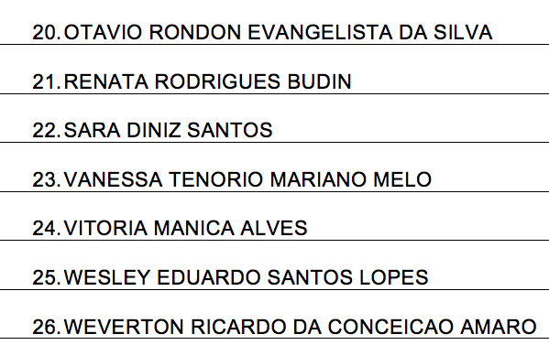
Inscritos na Prova Teórica 2025

Slide 10

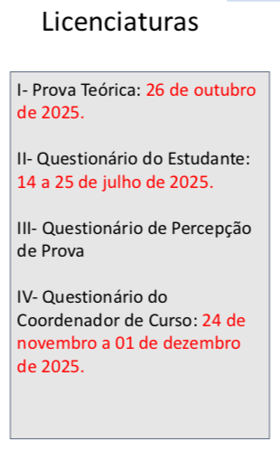

Slide 11
Prova Teórica
Dia 26 de outubro de 2025
É recomendado que o participante leve o Cartão de Confirmação da Inscrição no dia de aplicação da Prova.
Levar documento de identidade com nº do CPF e foto e caneta esferográfica preta de material transparente (levem mais de uma para garantir)
A aplicação da prova seguirá o horário de Brasília:
- Abertura dos portões: 12h / 11h (MT)
- Fechamento dos portões: 13h / 12h (MT)
- Início da prova: 13h30 / 12:30 (MT)
- Término da prova: 19h / 18h (MT)

Slide 12
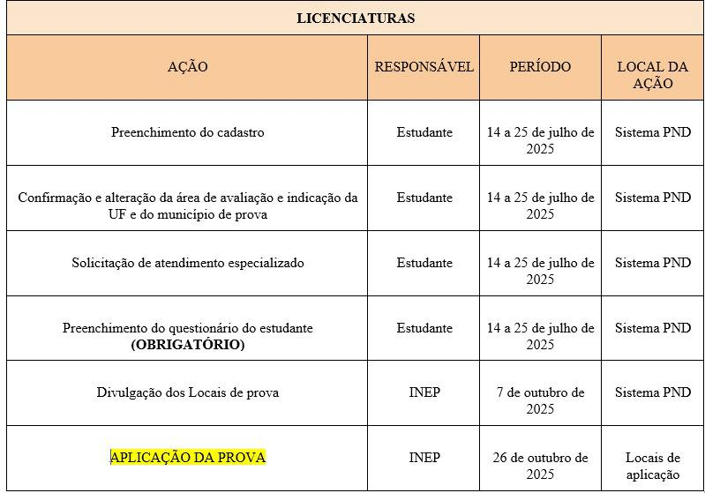
Calendário Avaliação Teórica 2025

Slide 13
Como vai ser a Avaliação Teórica do ENADE / PND?
Edital 72 – 16 de junho de 2025
A prova, com duração total de 5 horas e 30 minutos, é composta por:
Parte de Formação Geral Docente:
  compreende os conteúdos pedagógicos
  30 (trinta) questões de múltipla escolha, envolvendo situações-problema e 1 (uma) questão discursiva que avaliará aspectos como clareza, coerência, coesão, estratégias argumentativas, vocabulário e gramática adequados à norma padrão da língua portuguesa.
Parte de Componente Específico de cada área das licenciaturas
  terá 50 (cinquenta) questões de múltipla escolha envolvendo situações-problema e estudos de caso.

Slide 14
Como vai ser a Avaliação Teórica do ENADE / PND?
PORTARIA 320 – 26 de maio de 2025
Art. 7º A prova do Enade Licenciaturas e da Prova Nacional Docente, no componente específico, tomará como referencial o processo de ensino e aprendizagem de educação física, articulando aspectos teórico-práticos do ensino com os seguintes objetos de conhecimento:
  I - dimensões históricas e filosóficas da educação física;
  II - dimensões sociológicas e antropológicas da educação física;
  III - dimensões morfofuncionais do movimento humano;
  IV - desenvolvimento humano e aprendizagem motora;
  V - regulamentações e normatizações na educação física escolar;
  VI - educação física escolar na área de linguagens;
  VII - educação física na Base Nacional Comum Curricular (BNCC);
  VIII - educação física nas etapas e modalidades da educação básica;

Slide 15
Como vai ser a Avaliação Teórica do ENADE / PND?
  IX - manifestações da educação física: brincadeiras e jogos, esportes, ginásticas, lutas, danças, práticas corporais de aventura;
  X - concepções teórico-metodológicas da educação física escolar;
  XI - fundamentos didático-pedagógicos da educação física escolar;
  XII - prática educativa e dimensões do conhecimento na educação física escolar;
  XIII - avaliação na educação física escolar;
  XIV - educação física escolar inclusiva;
  XV - educação física, qualidade de vida e saúde;
  XVI - pesquisa em educação física;
  XVII - educação física escolar na contemporaneidade; e
  XVIII - tecnologias e inovação em educação física escolar

Slide 16
Registro da presença
I - O estudante inscrito na avaliação teórica, que sair com Espaço para anotação das questões, documento que contém um código alfanumérico de confirmação de presença no Exame, poderá entregá-lo ao coordenador de curso, de forma voluntária, após a aplicação, ou em qualquer outro dia posterior;
II - O coordenador de curso poderá registrar a presença do estudante na prova por meio da validação, junto ao Sistema Enade, do código alfanumérico supracitado.

Slide 17
Dispensa de prova ENADE / PND
PORTARIA 359, de 16 de junho de 2025 / ANEXO B
CRITÉRIOS PARA DEFERIMENTO DE PEDIDOS DE DISPENSA DE PROVA
I – Ocorrências de ordem pessoal
a) Acidentes b) Assalto
c) Casamento d) Extravio, perda, furto ou roubo de documento de identificação
e) Luto f) Acompanhamento de cônjuge por motivo de trabalho
g) Saúde h) Maternidade
i) Paternidade j) Atividade acadêmica
k) Concurso público ou processo seletivo de trabalho
l) Intercâmbio não vinculado ao curso avaliado
m) Privação de liberdade
II – Compromissos profissionais
a) Trabalho

Slide 18
Dispensa de prova ENADE / PND
EDITAL 72, de 16 de junho de 2025 / ANEXO B
SOLICITAÇÃO DA DISPENSA DE PROVA
Deve ser feito no sistema ENADE anexando documento comprobatório do impedimento de participação na data da prova dia 26 de outubro de 2025.
De 13 de dezembro à 18 de janeiro de 2026

Slide 19
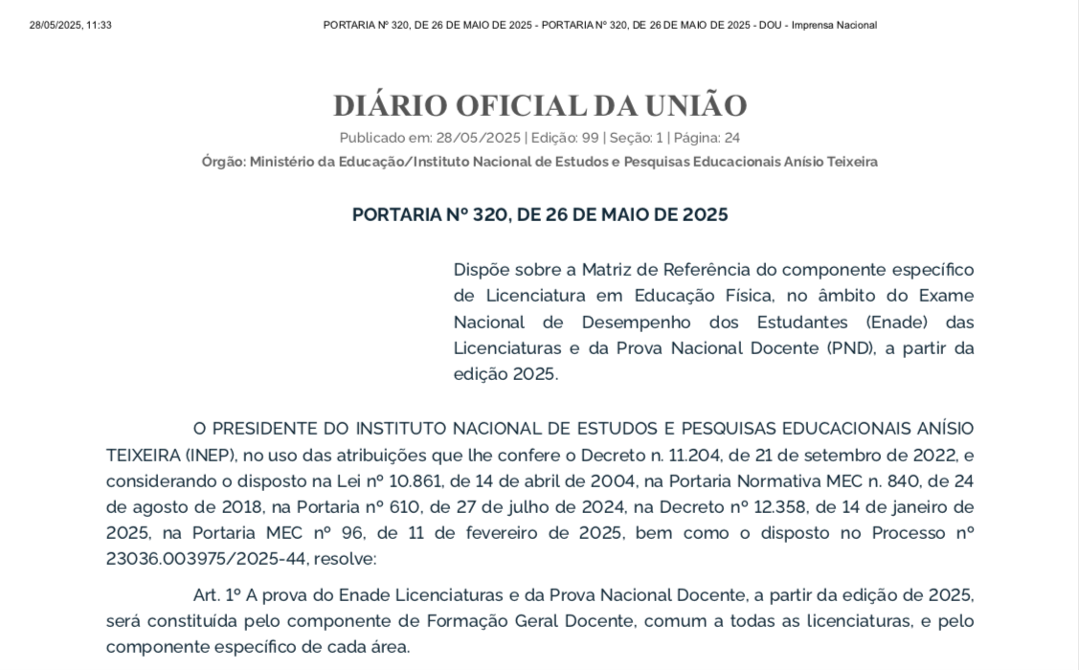
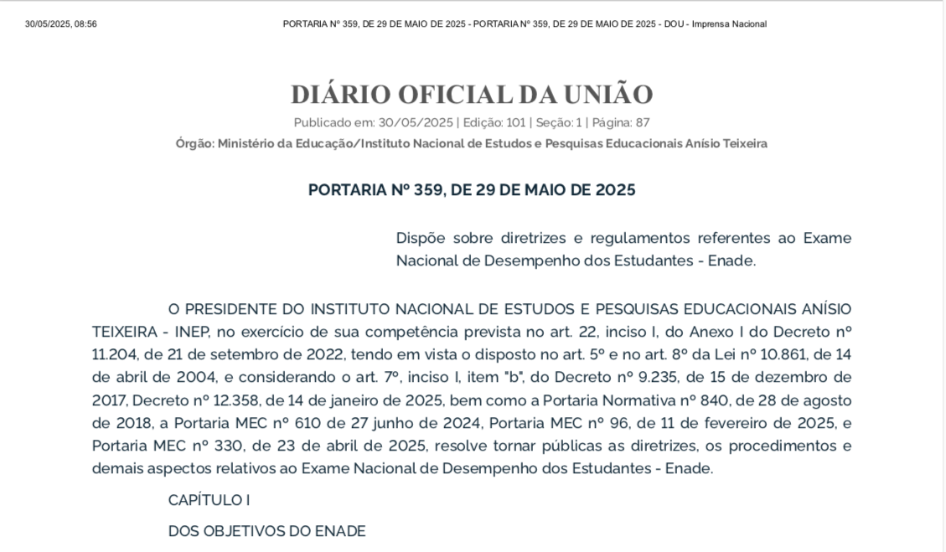

Slide 20
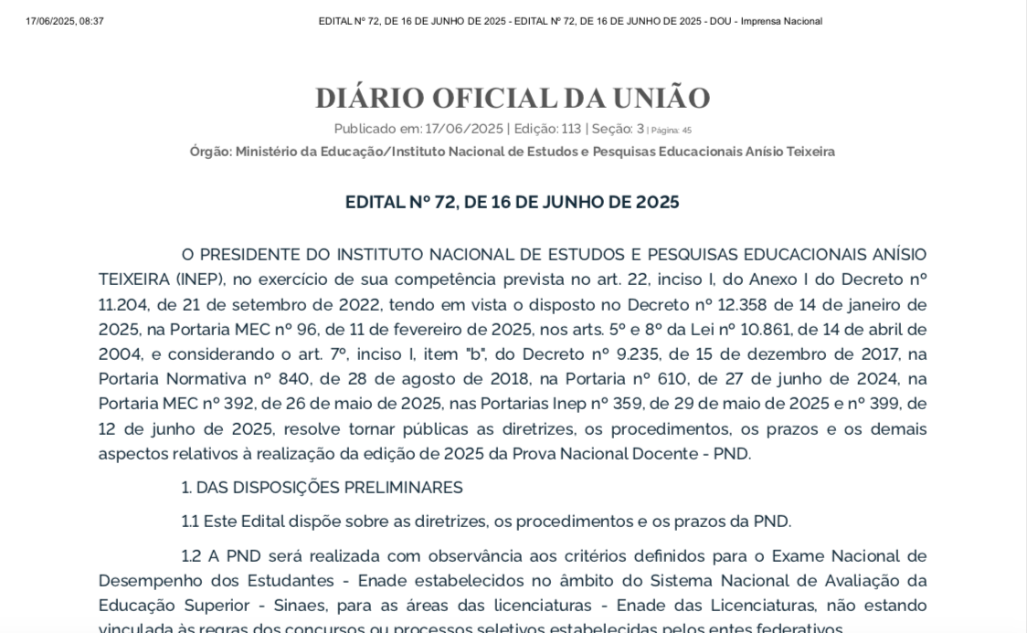

Slide 21
BOA SORTE NO ENADE 2025!
Prof. Dr. Marcos Godoi
Coord. Curso Licenciatura em Educação Física FEF UFMT

